Slide 1
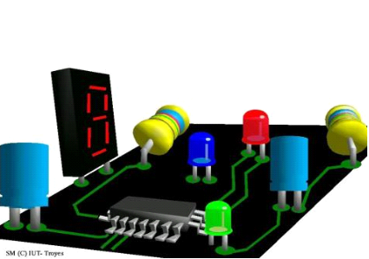
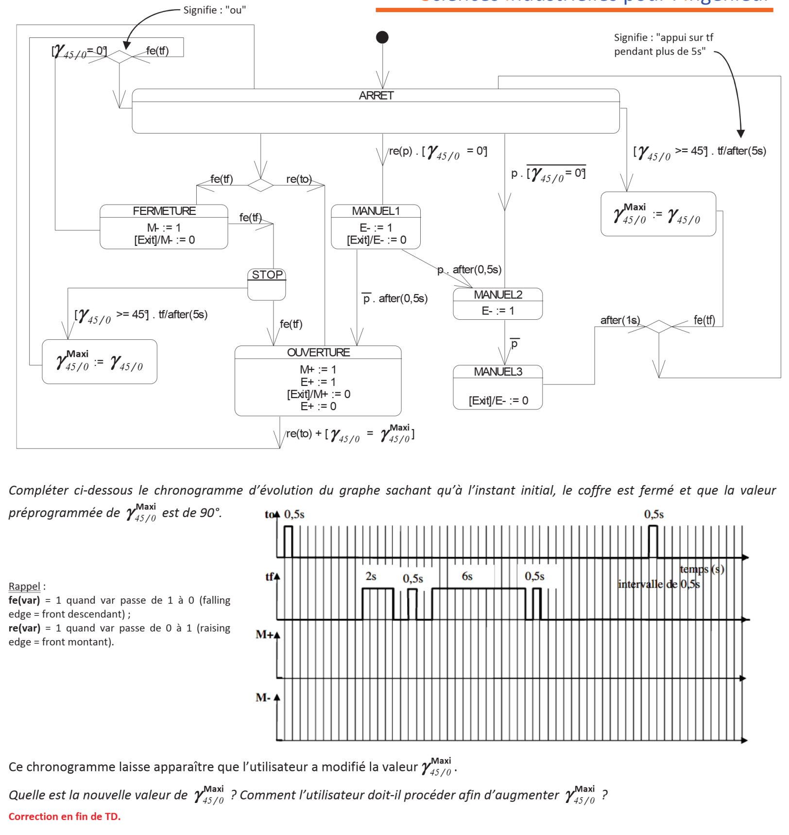
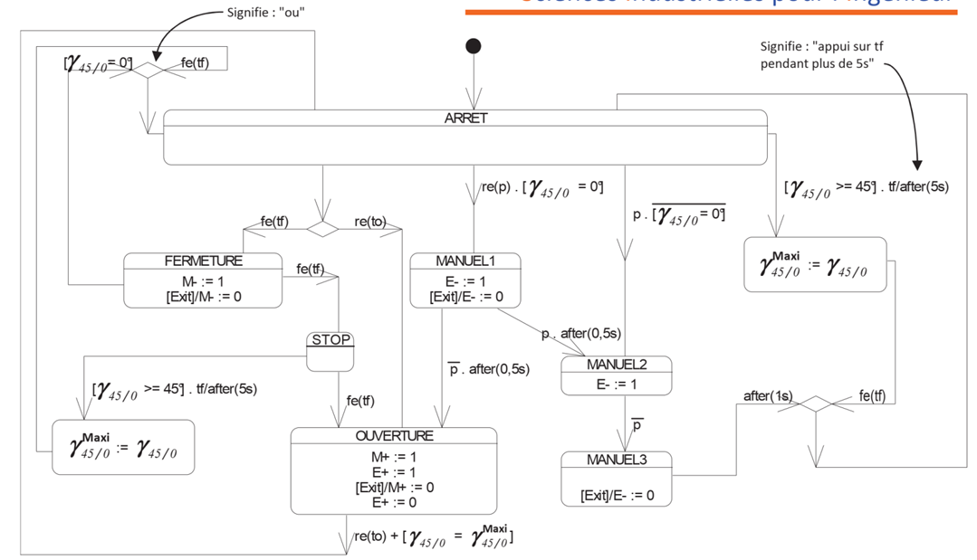
SYSTèMES SÉQUENTIELS
Graphes d’états

Slide 2


1.1) Systèmes combinatoires et séquentiels
1)
DEFINITION
Système combinatoire : les grandeurs de sortie s’expriment comme une combinaison des grandeurs d’entrée à chaque instant (sans mémorisation des valeurs précédentes).
Système séquentiel : les grandeurs de sortie s’expriment comme une combinaison des grandeurs d’entrée ET de l’état précédent des grandeurs d’entrée et de sortie. Les systèmes séquentiels ont donc besoin de mémoires afin de retenir la valeur de certaines variables (d’entrées, de sorties ou internes).
Exemple :
S change de valeur chaque fois que l'entrée e passe de 0 à 1 et garde sa valeur dans tous les autres cas.
e
e = 1 et s = 1
t
e = 0 et s = 1
s
t
⇒ C’est un système non combinatoire donc séquentiel

Slide 3
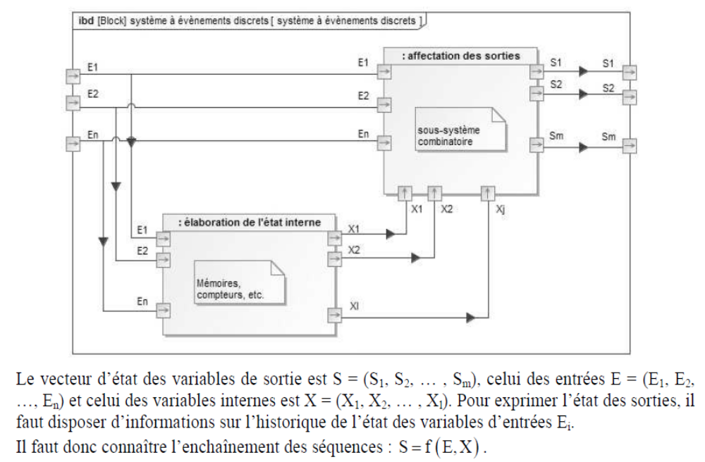
Diagramme de blocs internes d’un système séquentiel :
1)
DEFINITION
S_{j} = f(E_{i},X_{k})

Slide 4
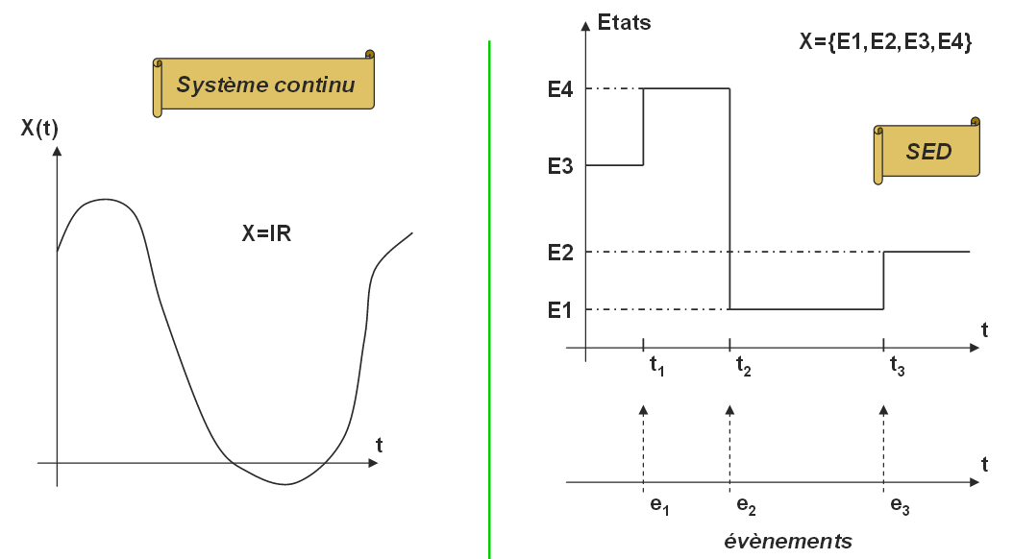
1.2) Systèmes discrets
1)
DEFINITION
évènements discrets
Les variables des SED sont discrètes. Si elles sont issues d’un capteur analogique, ces variables continues seront discrétisées (numérisées), via par exemple un convertisseur analogique-numérique (CAN). Ex : cartes électroniques, ordinateurs

Slide 5
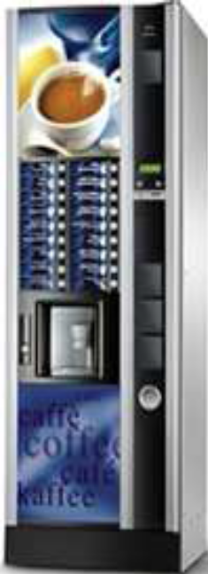
1.3) Machine à états
Exemple, machine à café :
États :
1 – Attente de pièce ;
2 – Descente du gobelet ;
3 – Versement de la poudre ;
4 – Versement de l’eau chaude ;
5 – Affichage "café est prêt« ;
…
Évènements :
Pièce insérée ;
Gobelet présent ;
Gobelet absent ;
Timer terminé ;
…
Le comportement (succession d’états) de la machine se déroule selon une séquence. Un tel système est donc bien séquentiel.
1)
DEFINITION
La machine à nombre fini d’états (ou machine à états) est un système à évènement discrets possédant un nombre fini d’états possibles.
L’état d’un système est donné par l’ensemble des valeurs de ses variables d’entrées, de sorties et internes.
Dans un état, un système peut avoir une activité ou être en attente. Les états d’un système se succèdent en fonction d’évènements.
Un évènement est une description d’occurrence qui conduit à une évolution du comportement du système. On l’appelle aussi un déclencheur (trigger).

Slide 6
1.3) Machine à états
1)
DEFINITION
Il existe plusieurs outils afin de représenter le fonctionnement d’une machine d’états :
Diagramme d’états(-transitions) issu du SysML ;
Diagramme d’activités issu du SysML (pas au programme) ;
Algorigramme ; …
Il s’agit essentiellement d’outils graphiques permettant de modéliser le comportement séquentiel en termes de déroulement d’actions temporelles.
Ces outils sont, à la base, des outils de modélisation du comportement séquentiel, mais peuvent aussi servir à la programmation des composants réalisant la fonction Traiter de la chaîne d’information (microcontrôleur, microprocesseur, automate programmable, …).

Slide 7
2.1) Fonctions logiques
Un système combinatoire ou séquentiel est décrit par une fonction logique qui permet de définir de manière unique la sortie pour une combinaison des entrées et éventuellement des valeurs précédentes et autres variables internes en mémoire.
Une fonction logique est une combinaison de variables logiques, reliées par des opérateurs logiques.
Il existe 3 opérateurs logiques élémentaires : NON ( ¯ ) ; ET ( . ) ; OU ( + ).
2)
OPERATION
LOGIQUE

Slide 8
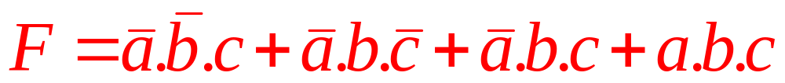
2.2) Table de vérité
Entrées |  |  | Sortie
a | b | c | F
0 | 0 | 0 | 0
0 | 0 | 1 | 1
0 | 1 | 0 | 1
0 | 1 | 1 | 1
1 | 0 | 0 | 0
1 | 0 | 1 | 0
1 | 1 | 0 | 0
1 | 1 | 1 | 1
La table de vérité d’une fonction logique est l’inventaire des valeurs (binaires) de la variable de sortie, pour toutes les combinaisons possibles des variables d’entrée.
Pour n variables binaires d’entrée, il y a 2^{n} combinaisons possibles, donc 2^{n} lignes à la table de vérité.
L’équation de la fonction logique est obtenue en écrivant les combinaisons des entrées pour lesquelles la sortie est à 1.
Exemple ci-contre : F =
2)
OPERATION
LOGIQUE

Slide 9
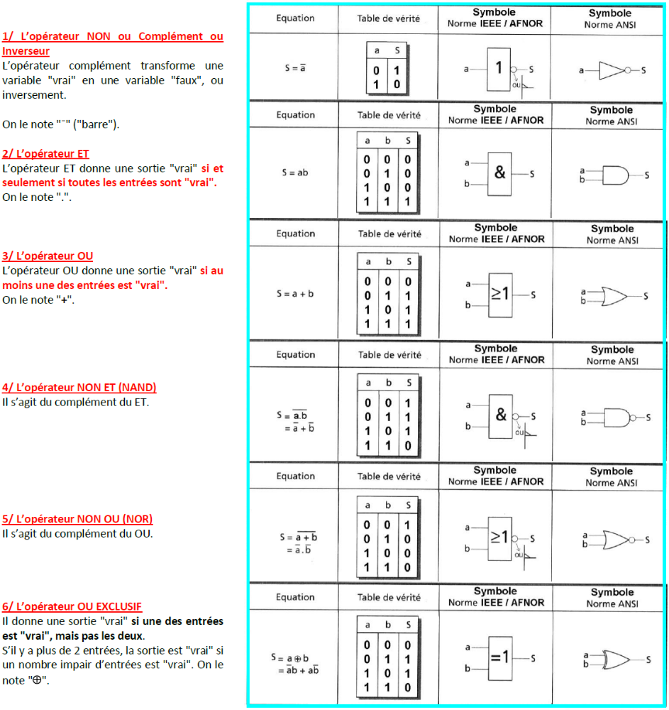
2.3) Opérateurs logiques usuels
Opérateurs logiques et tables de vérité :
NON (ou Complément)
2)
OPERATION
LOGIQUE

Slide 10
Opérateurs logiques et tables de vérité :
ET
2)
OPERATION
LOGIQUE

Slide 11
Opérateurs logiques et tables de vérité :
OU
2)
OPERATION
LOGIQUE

Slide 12
Opérateurs logiques et tables de vérité :
NON ET (NAND)
2)
OPERATION
LOGIQUE

Slide 13
Opérateurs logiques et tables de vérité :
NON OU (NOR)
2)
OPERATION
LOGIQUE

Slide 14
Opérateurs logiques et tables de vérité :
OU EXCLUSIF (XOR)
2)
OPERATION
LOGIQUE

Slide 15
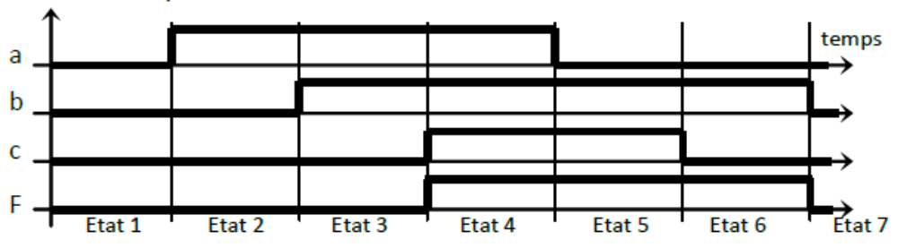
2.4) Chronogramme
2)
OPERATION
LOGIQUE

Slide 16
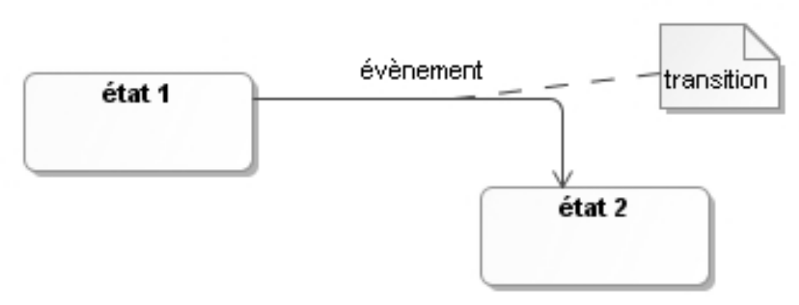
3.1) Présentation et formalisme
il est utilisé pour décrire le comportement d’une machine d’état
3)
DIAGRAMME
D’ETATS

Slide 17
3.2) Régle d’évolution
Lorsqu’une transition est active (c’est-à-dire lorsque son état source est actif) et franchissable (son évènement et sa condition de garde sont vrais), alors « instantanément » l’état source est inactivé, éventuellement l’effet de la transition est effectué, et l’état destination est activé.
3)
DIAGRAMME
D’ETATS

Slide 18
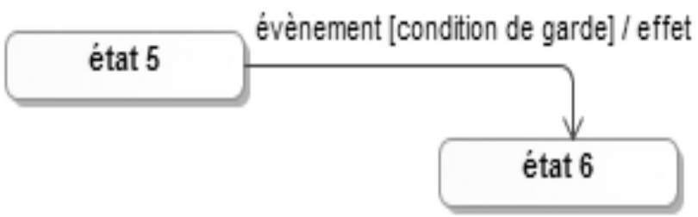
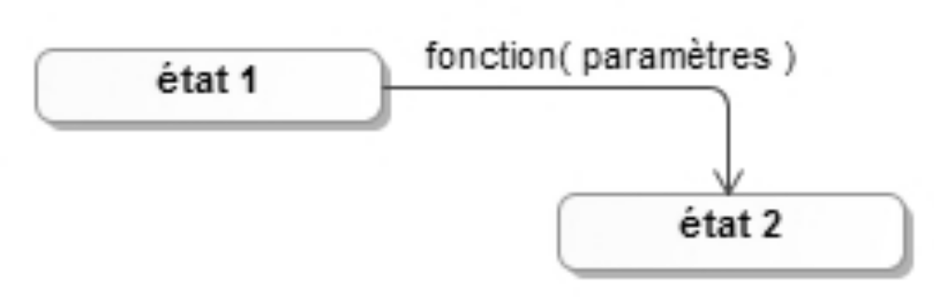
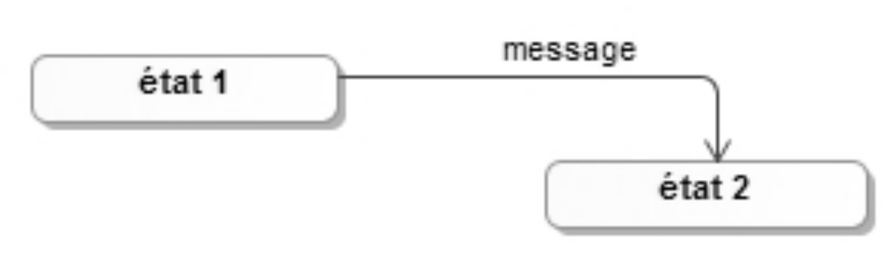
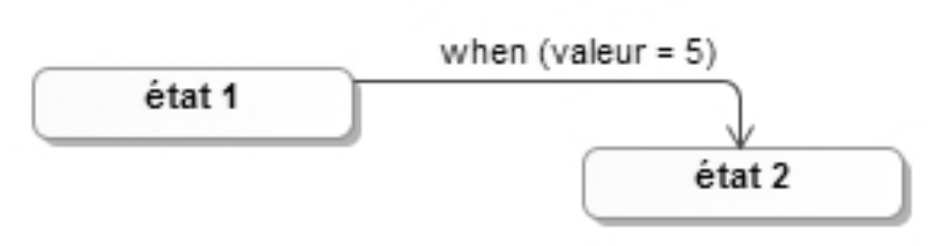
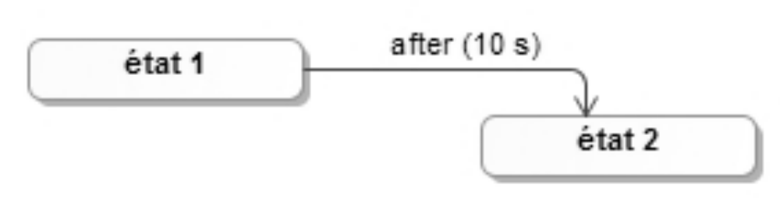
3.3) Transition
A une transition peuvent être associés :
un évènement, et/ou une condition de garde, et/ou un effet (une action).
3)
DIAGRAMME
D’ETATS
Il existe 4 types d’évènement (instantanés) :
Le message
Le changement
L’évènement temporel
L’appel

Slide 19
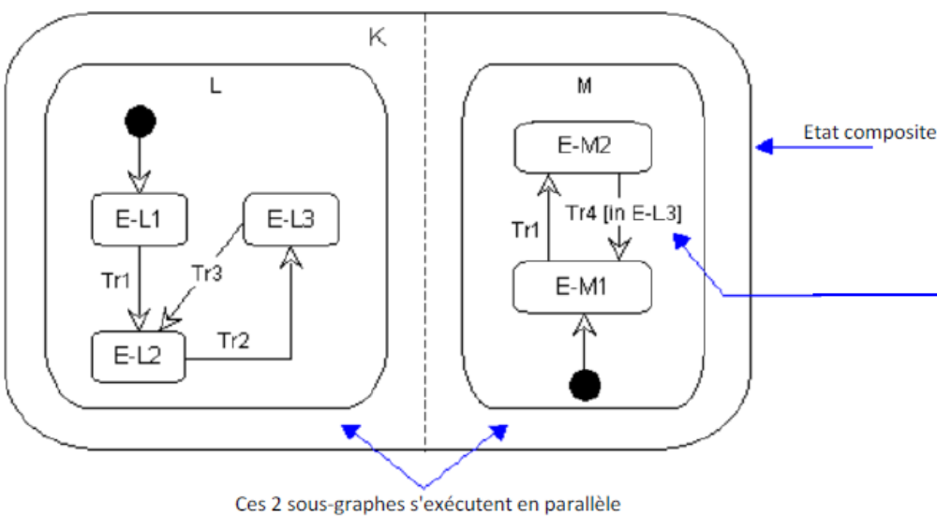
3.3) Transition
Condition de garde liée à l’activation ou non d’un autre état
3)
DIAGRAMME
D’ETATS

Slide 20
3.3) Transition
A une transition peuvent être associés :
un évènement, et/ou une condition de garde, et/ou un effet (une action).
3)
DIAGRAMME
D’ETATS
La condition de garde :
La condition de garde est une expression booléenne (ou fonction logique) faisant intervenir des entrées et / ou des variables internes.
Elle autorise le passage d’un état à un autre.
Il est possible d’utiliser les notations non booléennes
de front montant (↑) et front descendant (↓).

Slide 21
3.3) Transition
A une transition peuvent être associés :
un évènement, et/ou une condition de garde, et/ou un effet (une action).
3)
DIAGRAMME
D’ETATS
L’effet :
L’effet associé à une transition est effectué lorsque la transition est franchie, il ne prend pas de temps et ne peut pas être interrompue.
Son exécution peut par exemple provoquer un changement d’état ou l’émission d’un ordre.

Slide 22
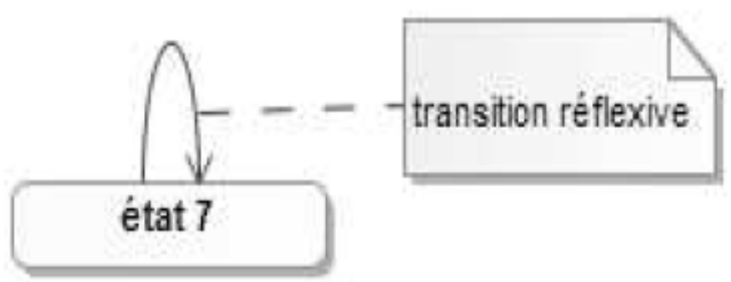
3.3) Transition
Transition réflective :
Une transition réflexive entraîne une sortie d’état puis un retour dans ce même état.
3)
DIAGRAMME
D’ETATS

Slide 23
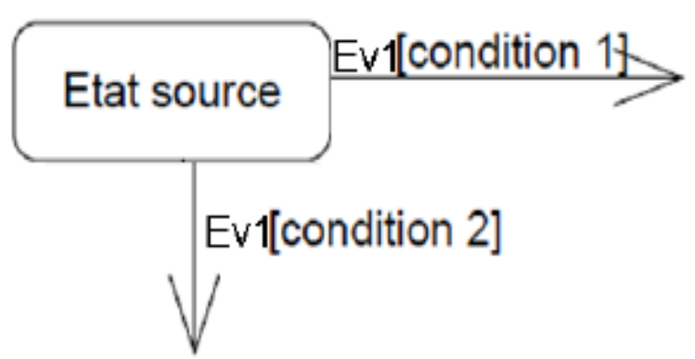
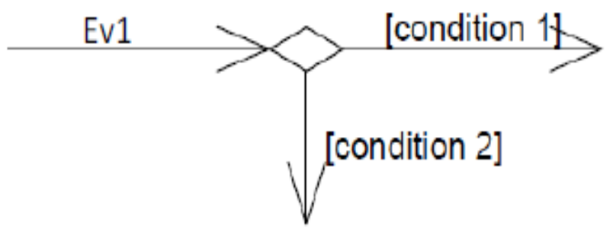
3.3) Transition
Transitions conditionnelles :
Plusieurs transitions peuvent quitter un même état.
Une seule d'entre elles doit être déclenchée ; les événements et / ou les conditions de garde doivent donc être exclusives.
3)
DIAGRAMME
D’ETATS
Une autre représentation est possible, qui utilise le point de décision (losange de choix).
[else]
Il est possible d’utiliser une condition particulière, notée [else], sur un des segments en aval d’un point de décision. Ce segment n’est franchissable que si les conditions des autres segments sont toutes fausses.

Slide 24
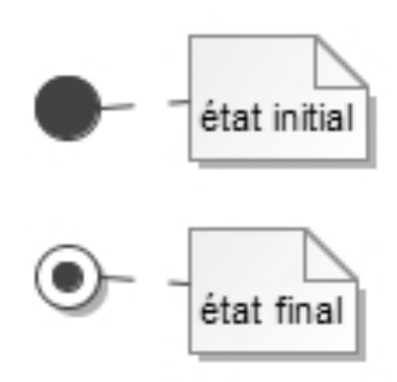
3.4) États
L’état initial :
L’état initial correspond à la création de l’instance du bloc
pour lequel le diagramme d’état est spécifié.
3)
DIAGRAMME
D’ETATS
L’état final :
L’état final correspond à la destruction de cette instance de bloc.
Il peut y en avoir plusieurs dans un diagramme d’états ;
en effet, plusieurs scénarios peuvent être possibles pour mettre fin à un comportement.

Slide 25
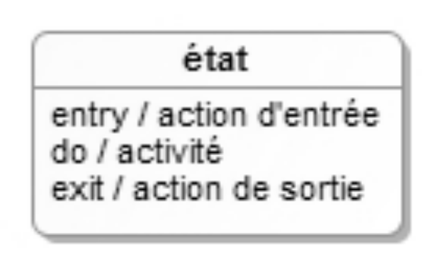
3.4) États
Activités et actions associées :
A un état, on peut principalement rattacher :
une action d’entrée,
une activité,
une action de sortie.
3)
DIAGRAMME
D’ETATS
Une activité peut être considérée comme une unité de comportement.
Elle prend du temps et peut être interrompue.
On la trouve à l’intérieur des nœuds du diagramme (mot clé « do »).

Slide 26
3.4) États
Activités et actions associées :
A un état, on peut principalement rattacher :
une action d’entrée,
une activité,
une action de sortie.
3)
DIAGRAMME
D’ETATS
Une action ne prend pas de temps et ne peut pas être interrompue.
Son exécution peut par exemple provoquer un changement d’état, l’émission d’un ordre pour un pré actionneur ou un retour de valeur.
On peut les trouver dans les transitions (effet) ou
dans les états (mots clé « entry » ou « exit »).
Une action peut être :
- un ordre de mise à 1 (ou 0) d'une sortie ; la syntaxe est alors SORTIE := 1 ;
- une modification d'une variable numérique interne, par exemple un compteur C : la syntaxe est alors C := C + 1 ; pour incrémenter la valeur du compteur C.

Slide 27
3.4) États
Activités et actions associées :
Pendant que l'état est actif, un évènement peut lancer une action avec la syntaxe:
évènement/ suivi de l'action.
Cette action est lancée chaque fois que l'évènement survient, tant que l'état est actif.
état 1
entry / action d’entrée
↑ capteur_A / action 2
3)
DIAGRAMME
D’ETATS
état attente
Remarque : Un état peut ne pas contenir d'action. Il sert alors à attendre le déclenchement de la transition suivante. On parle d’état d’attente.

Slide 28
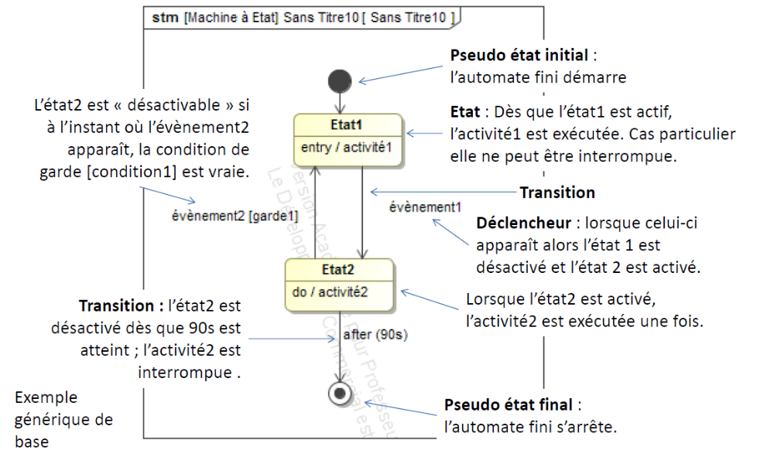
3.5) Exemple générique de base
3)
DIAGRAMME
D’ETATS

Slide 29
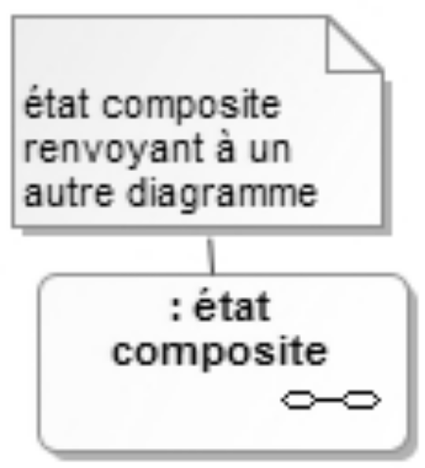
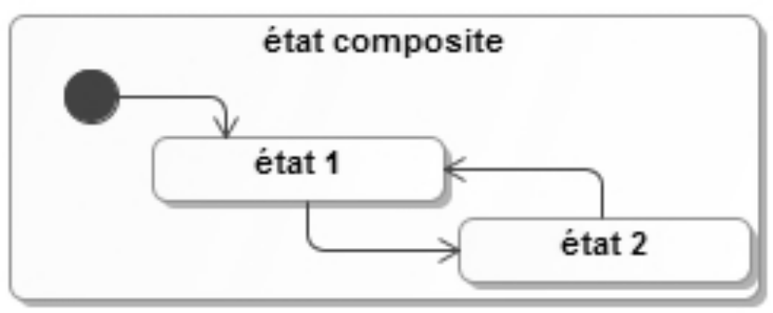
3.6) États composites et hiérarchisation
* État composite :
Pour alléger l’écriture (et donc la lecture) d’un diagramme, un état dit composite regroupera plusieurs sous-états qui seront détaillés sur un autre diagramme (analyse descendante).
3)
DIAGRAMME
D’ETATS

Slide 30
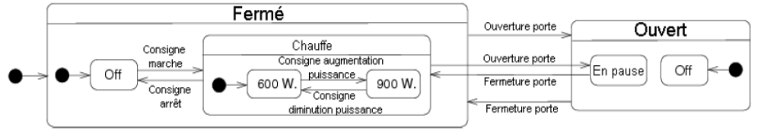
3.6) États composites et hiérarchisation
* Règles d’évolution avec des états composites :
Il y a 2 états composites "Fermé" et "Ouvert". L'état composite "Fermé" contient lui-même un état composite "Chauffe". Il contient lui-même un sous-graphe formé de 2 états "600 W" et "900 W".
3)
DIAGRAMME
D’ETATS
Quand plusieurs transitions sont possibles, on choisit de suivre celle qui part de l'état le plus en bas de la hiérarchie des états actifs, donc ici partant de "Chauffe" et non pas de "Fermé". Autrement dit :
- si l'état actif est "Chauffe / 600W" quand on ouvre la porte, l'état "En pause" s'active ;
- si l'état actif est "Off" contenu dans "Fermé" quand on ouvre la porte, l'état "Ouvert" s'active et donc l'état "Off" qu'il contient.

Slide 31
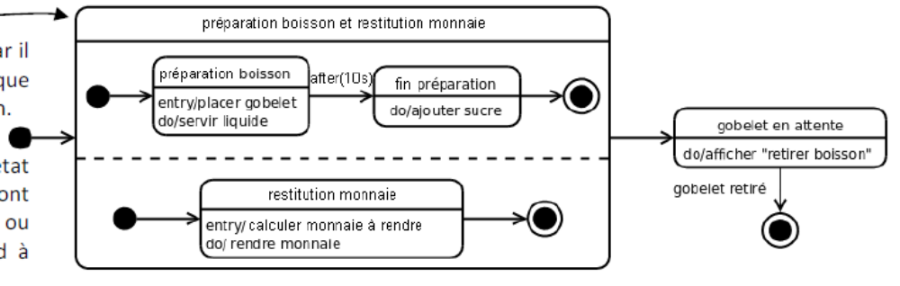
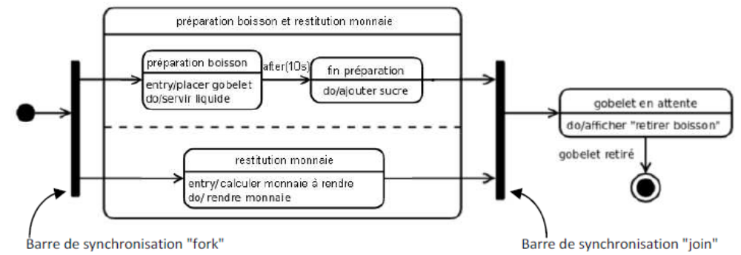
3.6) États composites et hiérarchisation
* Concurrence et synchronisation (états orthogonaux) :
2 représentations possibles (équivalentes) :
3)
DIAGRAMME
D’ETATS
Le « JOIN » n’est franchi que si les 2 (ou +) états sources sont actifs et si la transition éventuelle est vraie
Ces 2 états s’activent simultanément

Slide 32
3.6) États composites et hiérarchisation
* Conditionner une transition par l’activité de l’état d’un autre sous-graphe :
3)
DIAGRAMME
D’ETATS
La syntaxe de la condition de garde vérifiant l'activité de ETAT est : [in ETAT]

Slide 33
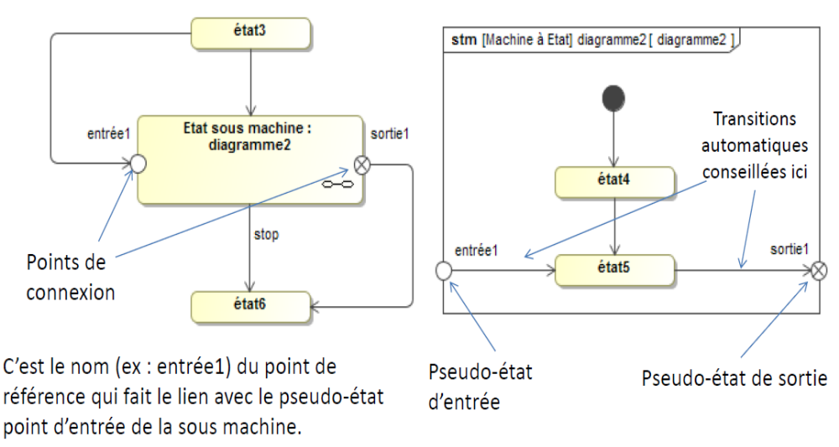
3.6) États composites et hiérarchisation
* Points d’entrée/sortie multiples :
3)
DIAGRAMME
D’ETATS

Slide 34
3.7) Les neufs pseudo-états, et l’historique H et H*
3)
DIAGRAMME
D’ETATS

Slide 35
3.8) Démarche de modélisation d’un système par un graphe d’états
VERIFIER :
complétude : comportement toujours défini : à chaque évolution des variables d’entrées (conditions ou évènements), et quel que soit l’état source, il existe au moins un état destination ;
non contradiction : à tout changement des variables d’entrées (conditions et évènements), un et un seul état destination existe ;
3)
DIAGRAMME
D’ETATS

Slide 36
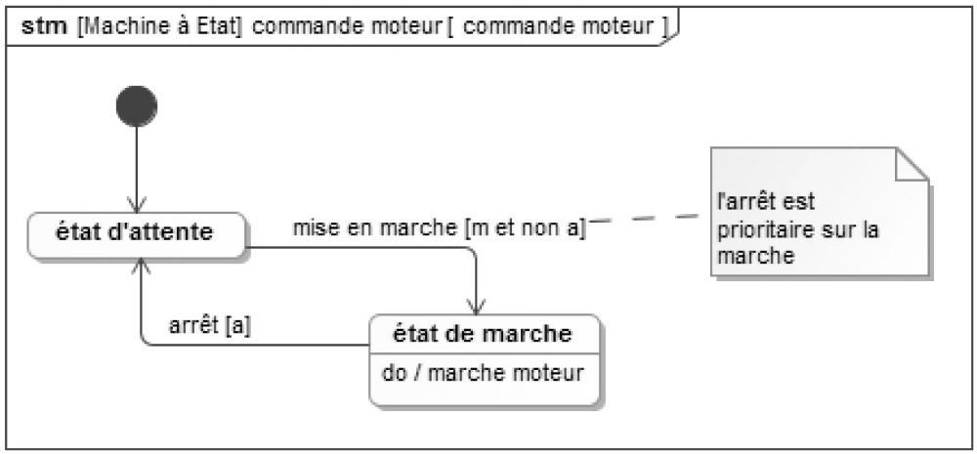
Exemple : commande TOR d’un moteur
2 boutons poussoir m (marche) et a (arrêt) commandent le fonctionnement d'un moteur.
Le cahier des charges est le suivant :
le moteur doit démarrer si le bouton poussoir marche « m » est actionné,
une fois ce dernier relâché, le moteur doit continuer à tourner jusqu’à l’appui sur « a »,
en cas d’appui simultané sur les deux boutons, on privilégie l’arrêt du moteur.
3)
DIAGRAMME
D’ETATS

